Slide 1
2023
芯之所至 皆有鸿芯
打造完整的国产芯片数字EDA平台

Slide 2
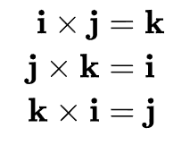
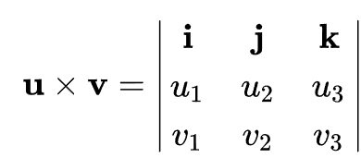
散度与旋度

Slide 3
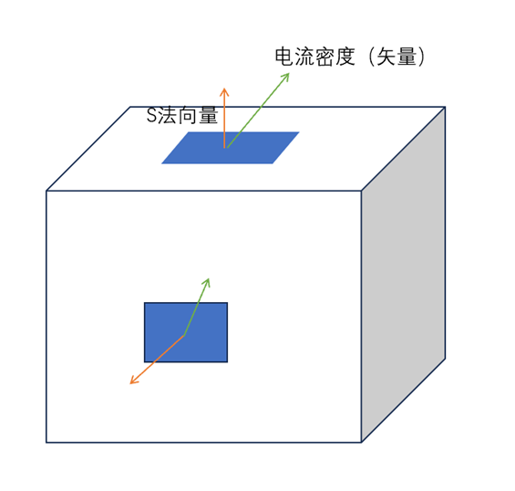
高斯公式与斯托克斯公式

Slide 4
微分形式的麦克斯韦方程组

Slide 5
KCL的推导过程

Slide 6
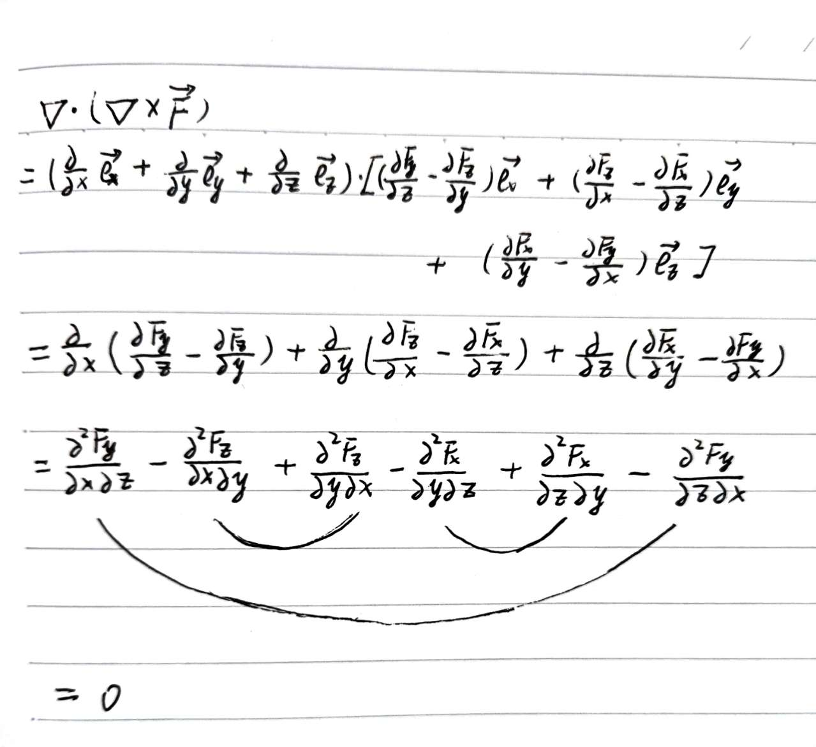
矢量恒等式
另一种思路是：
两个矢量叉乘的结果必定垂直于这两个矢量
而这个叉乘结果与原来的两个矢量中的任一一个点乘
根据点乘法则，垂直结果为0

Slide 7
我之前推导的错误之处
sigma本身也是空间位置的函数

Slide 8
THANK YOU
WWW.GIGA-DA.COM
电话：0755-61018899
邮箱：info@GIGA-DA.COM
邮编：518000

